Slide 1
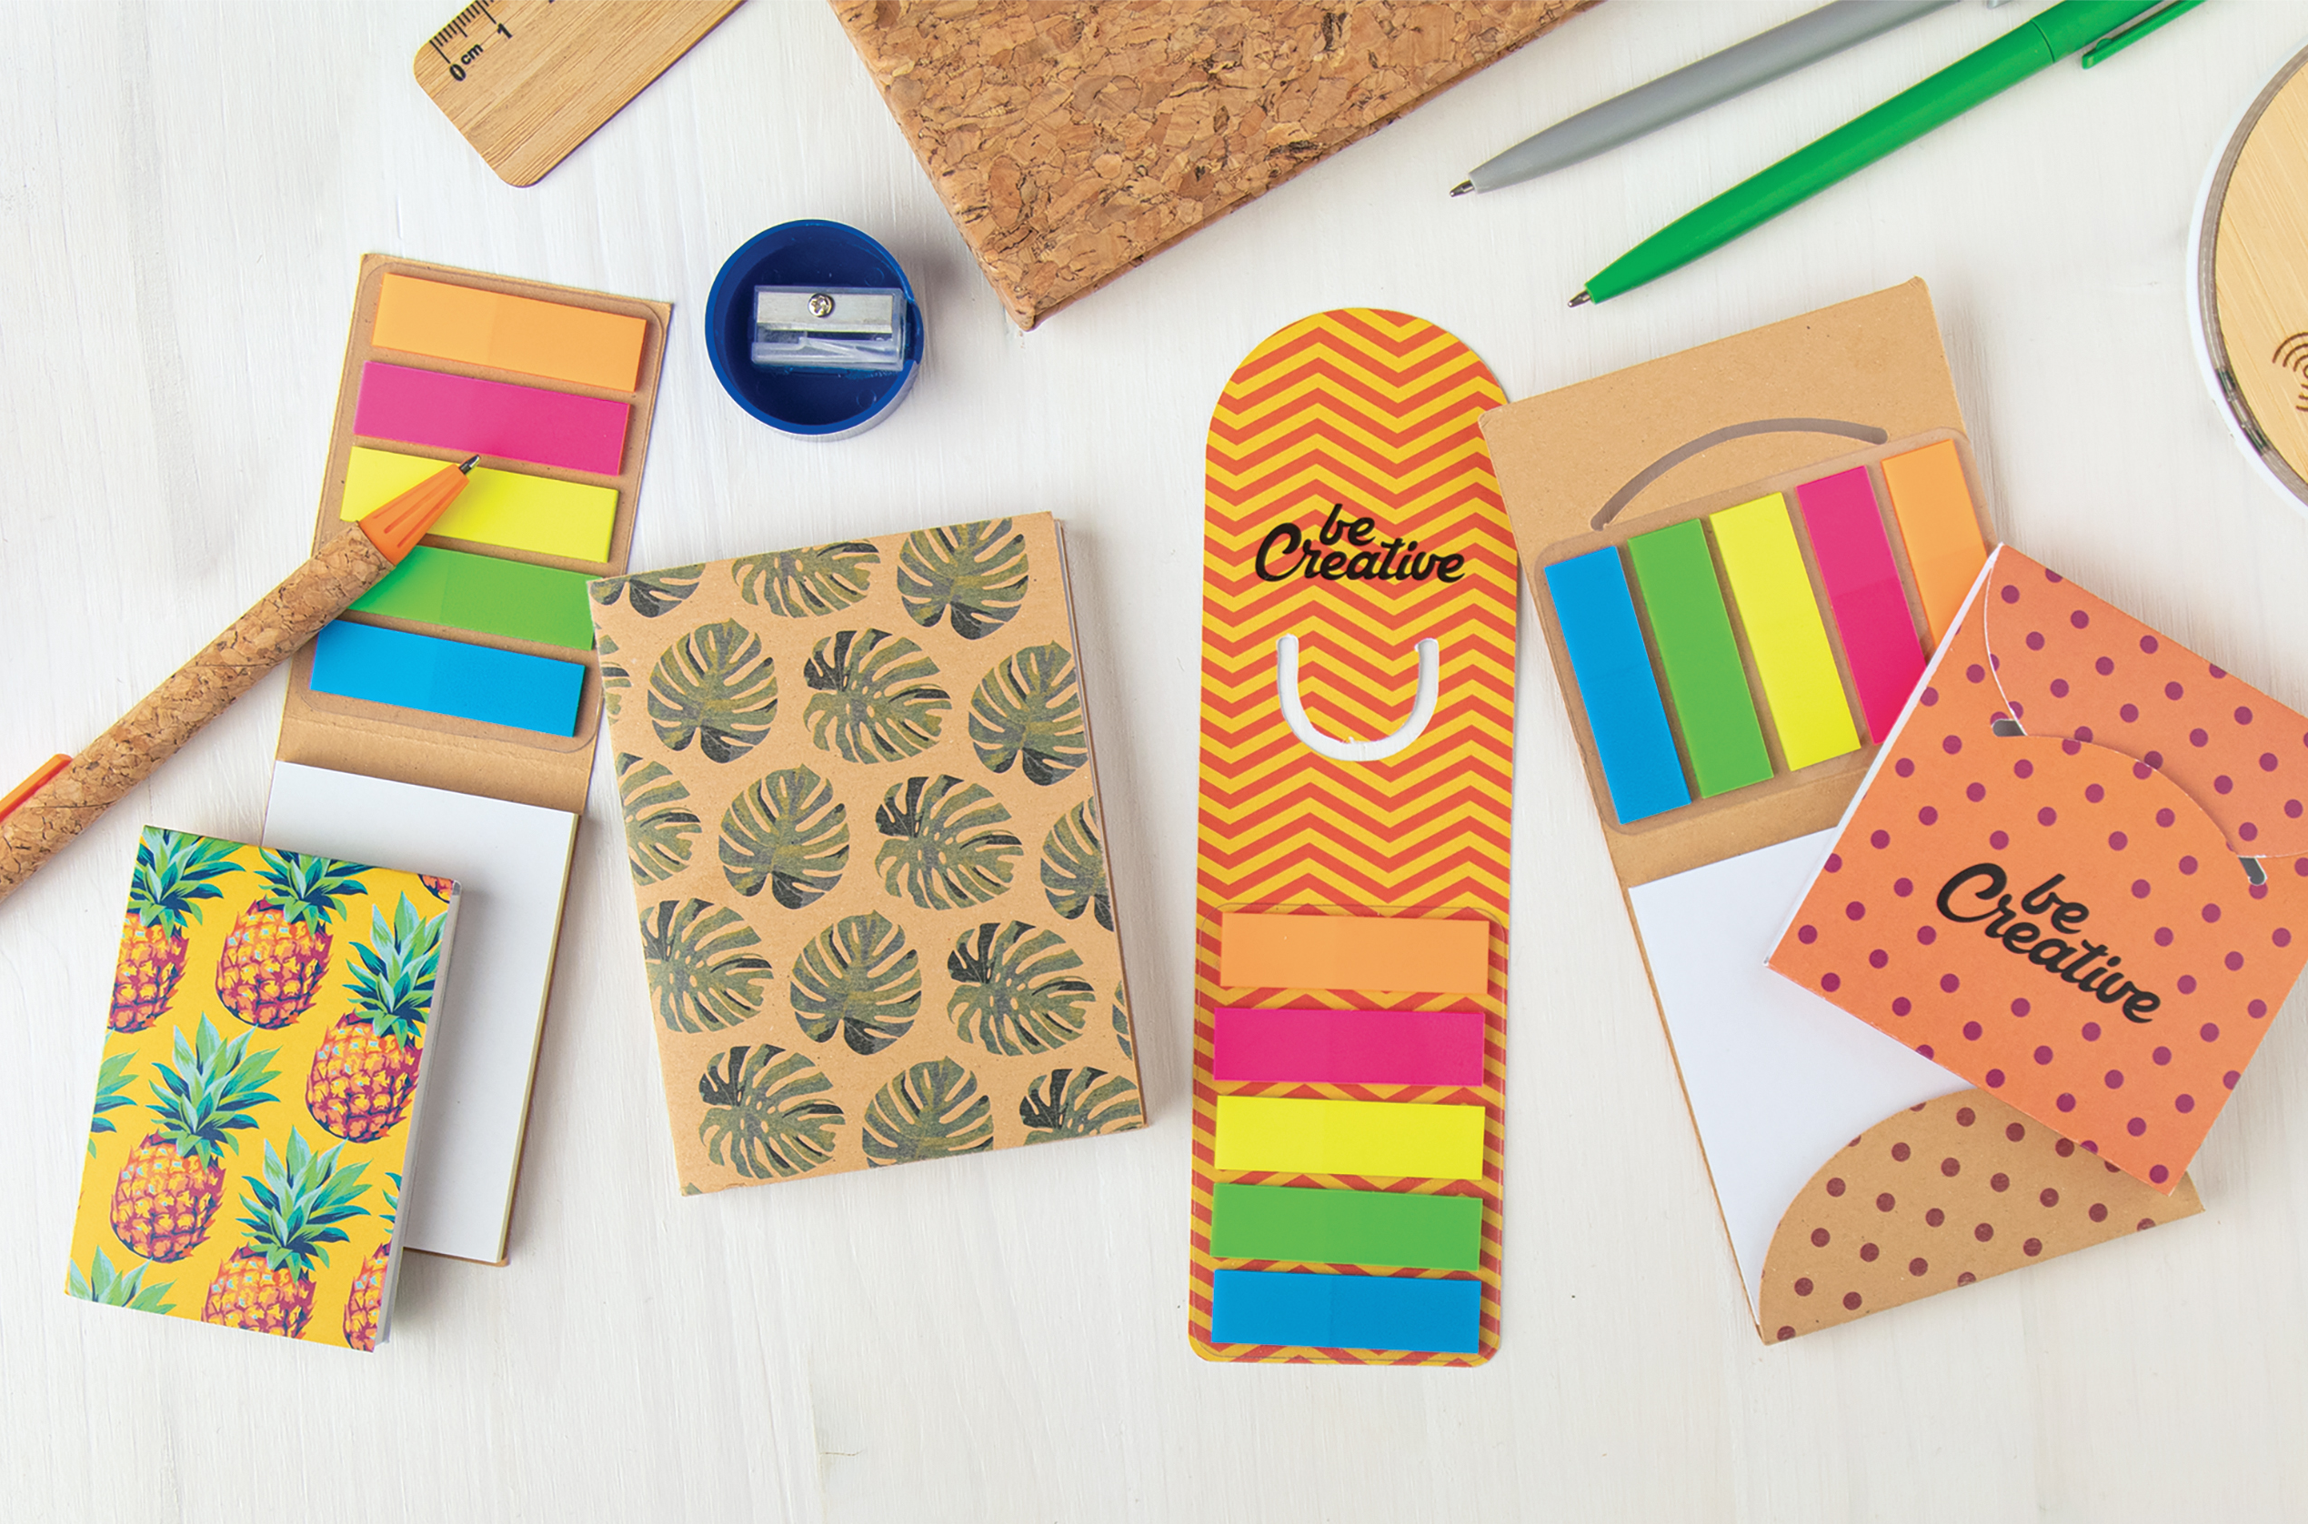
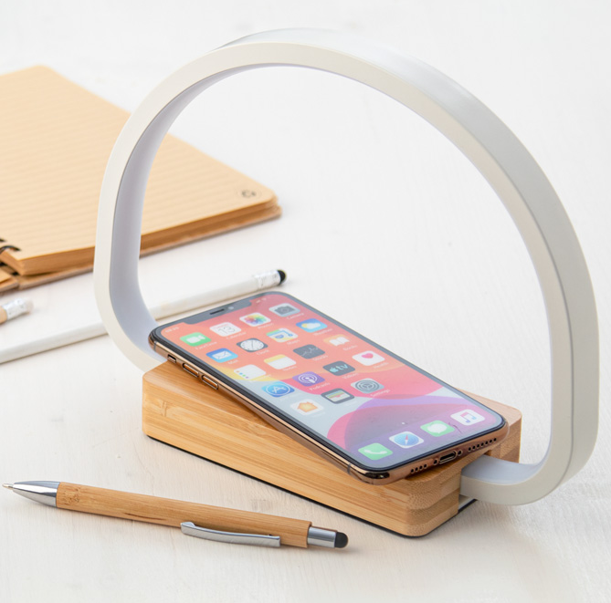
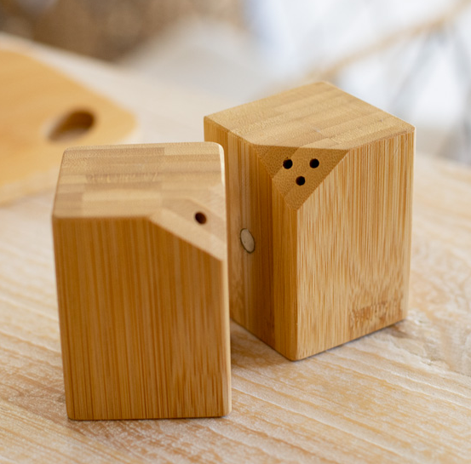
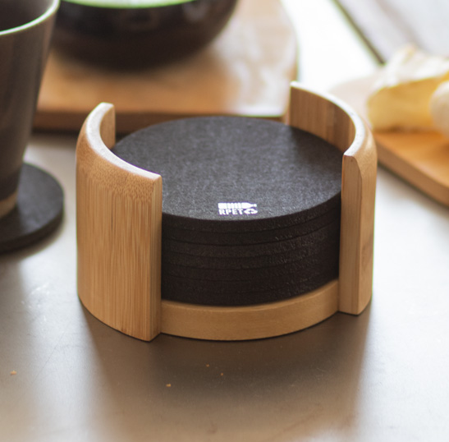
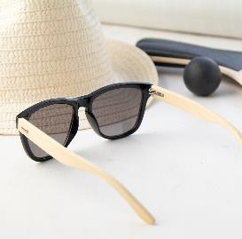
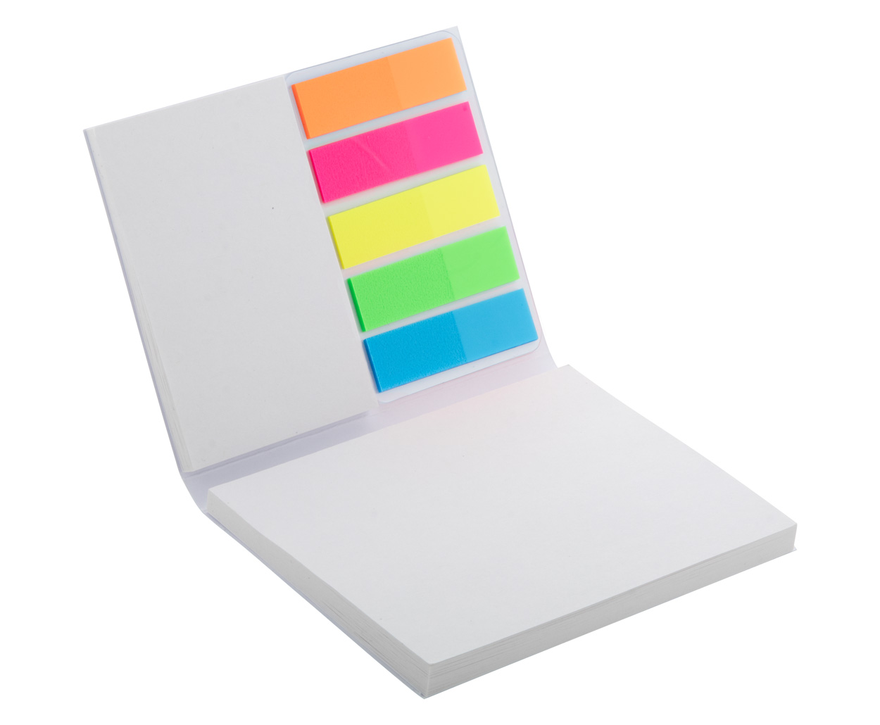
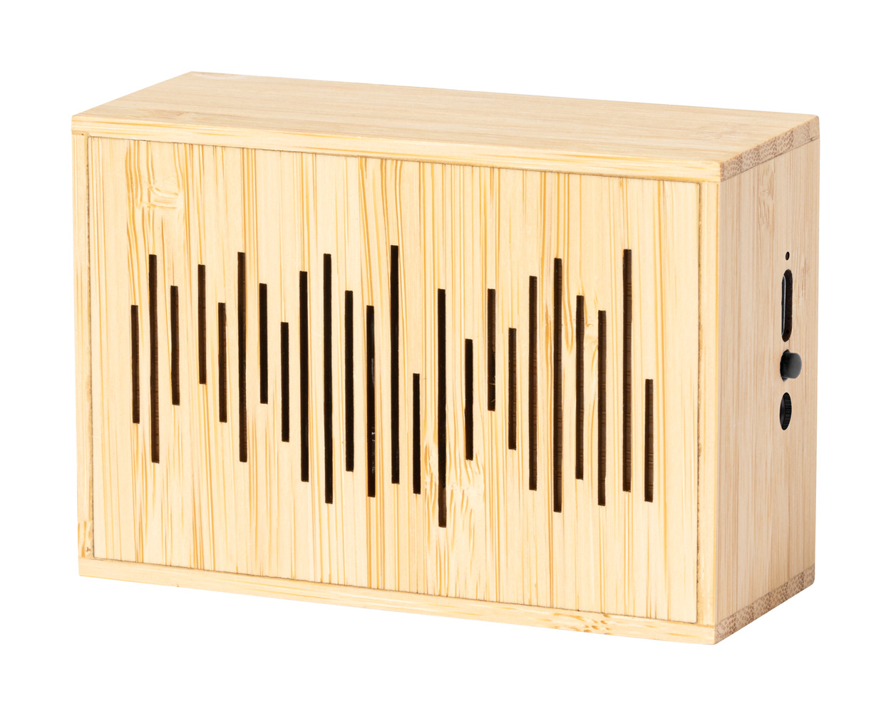
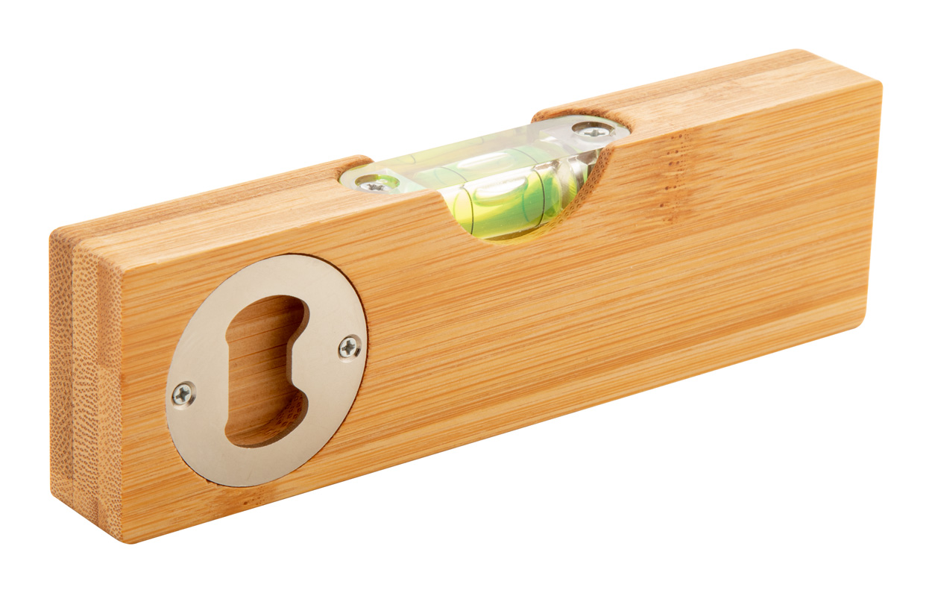
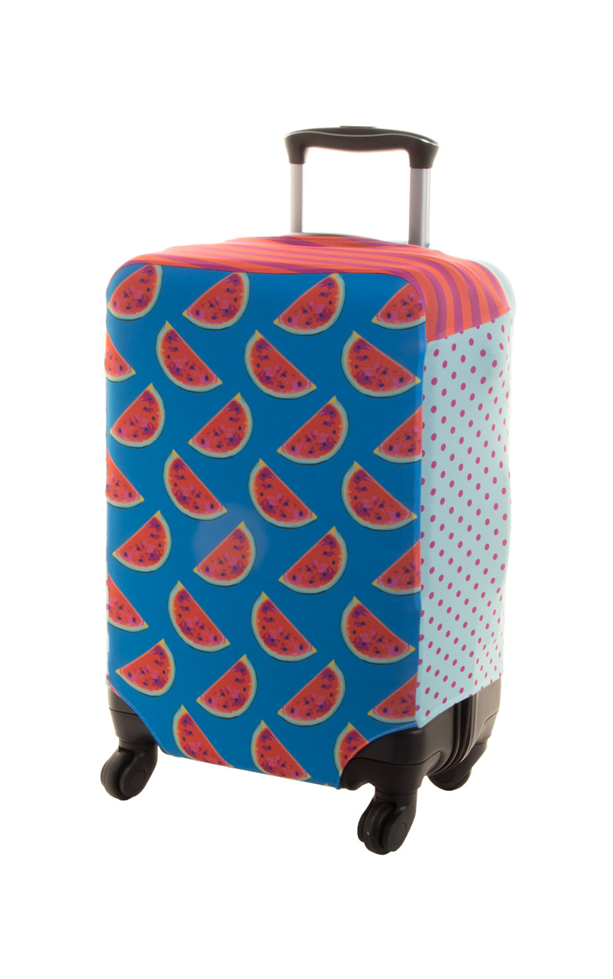
Placez vos coordonnées ici !
Bougez avec le temps
Faites la promotion de votre entreprise avec quelque chose de nouveau et tendance. Impressionnez vos clients avec des cadeaux promotionnels pratiques et élégants et véhiculez une image d'entreprise la plus mémorable.
Labrum AP722494
Lampe de bureau multifonctions en bambou avec 25 LED, et une luminosité réglable. Avec chargeur rapide sans fil intégré (10W) et port de charge USB pour charger 2 appareils simultanément (1 sans fil et 1 par câble). Sortie maximale : 1000 mA. Câble de chargement USB inclu.
00,00 EUR
Kerala AP800476
Ensemble salière et poivrière en bambou de 2 pièces. L'ensemble se ferme facilement au centre grâce à des aimants placés sur le côté des salières.
00,00 EUR
Chiang AP808040-10
Set de 10 sous-verres en feutre RPET dans un support de bureau en bambou. Avec le logo RPET distinctif sur chaque sous-verre.
00,00 EUR
CreaStick Page A
AP716546
Marqueurs de page recouverts de papier personnalisé. Comprend 100 marqueurs de page de film plastifié en 5 couleurs assorties (44×12 mm).
00,00 EUR
Laurens
AP722543
Enceinte Bluetooth dans un boîtier en bambou avec chargeur solaire intégré et batterie rechargeable. Câble de chargement USB inclu.
00,00 EUR
Spiroo
AP800477
Niveau à bulle en bambou avec décapsuleur.
00,00 EUR
BagSave M
AP716532
Housse à bagages en polyester, sur mesure, avec fermeture velcro. Convient aux valises de taille moyenne jusqu'à 42x62x26 cm.
00,00 EUR
Retrouvez d'autres idées cadeaux dans notre catalogue de Noël !
Placez vos conditions promotionnelles ici !
.......
.......
.......
www.WriteYourWebsiteHere.com

